Slide 1
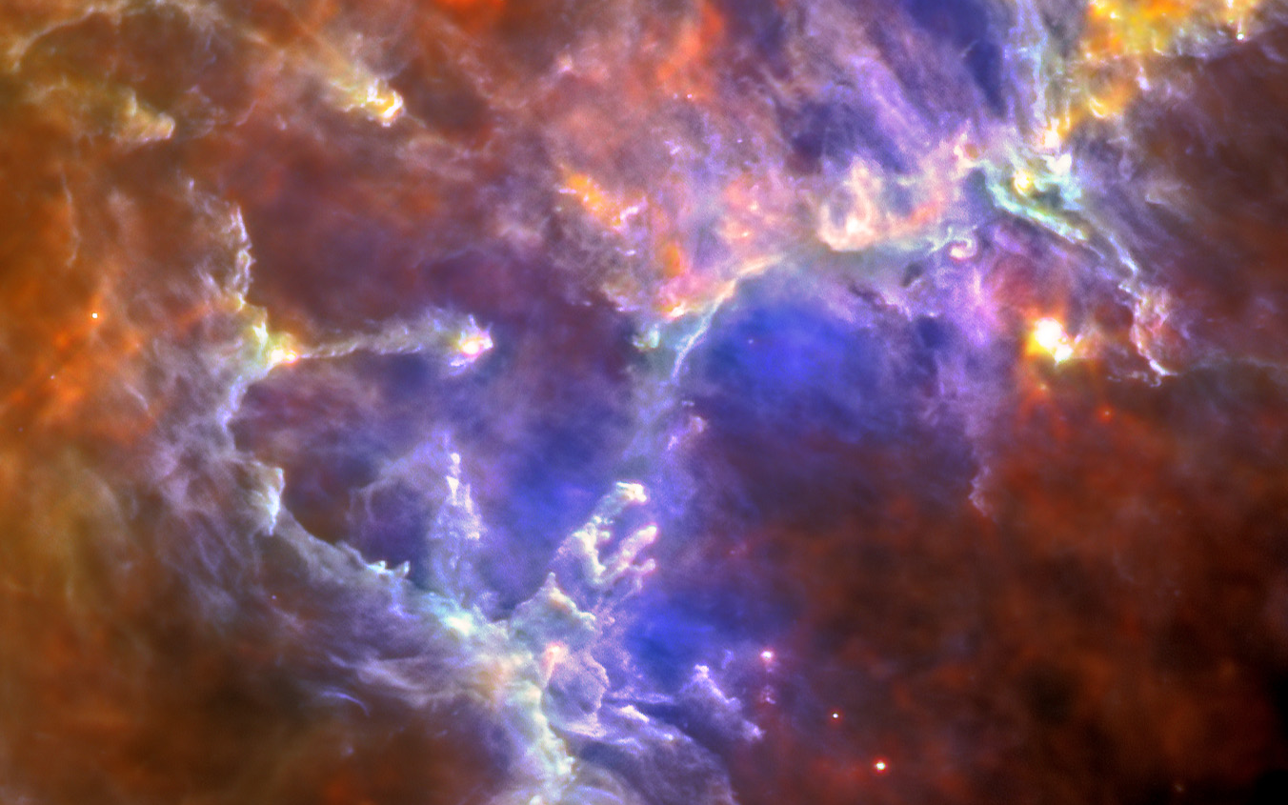
LABO HERSCHEL
Vincent Revéret

Slide 2
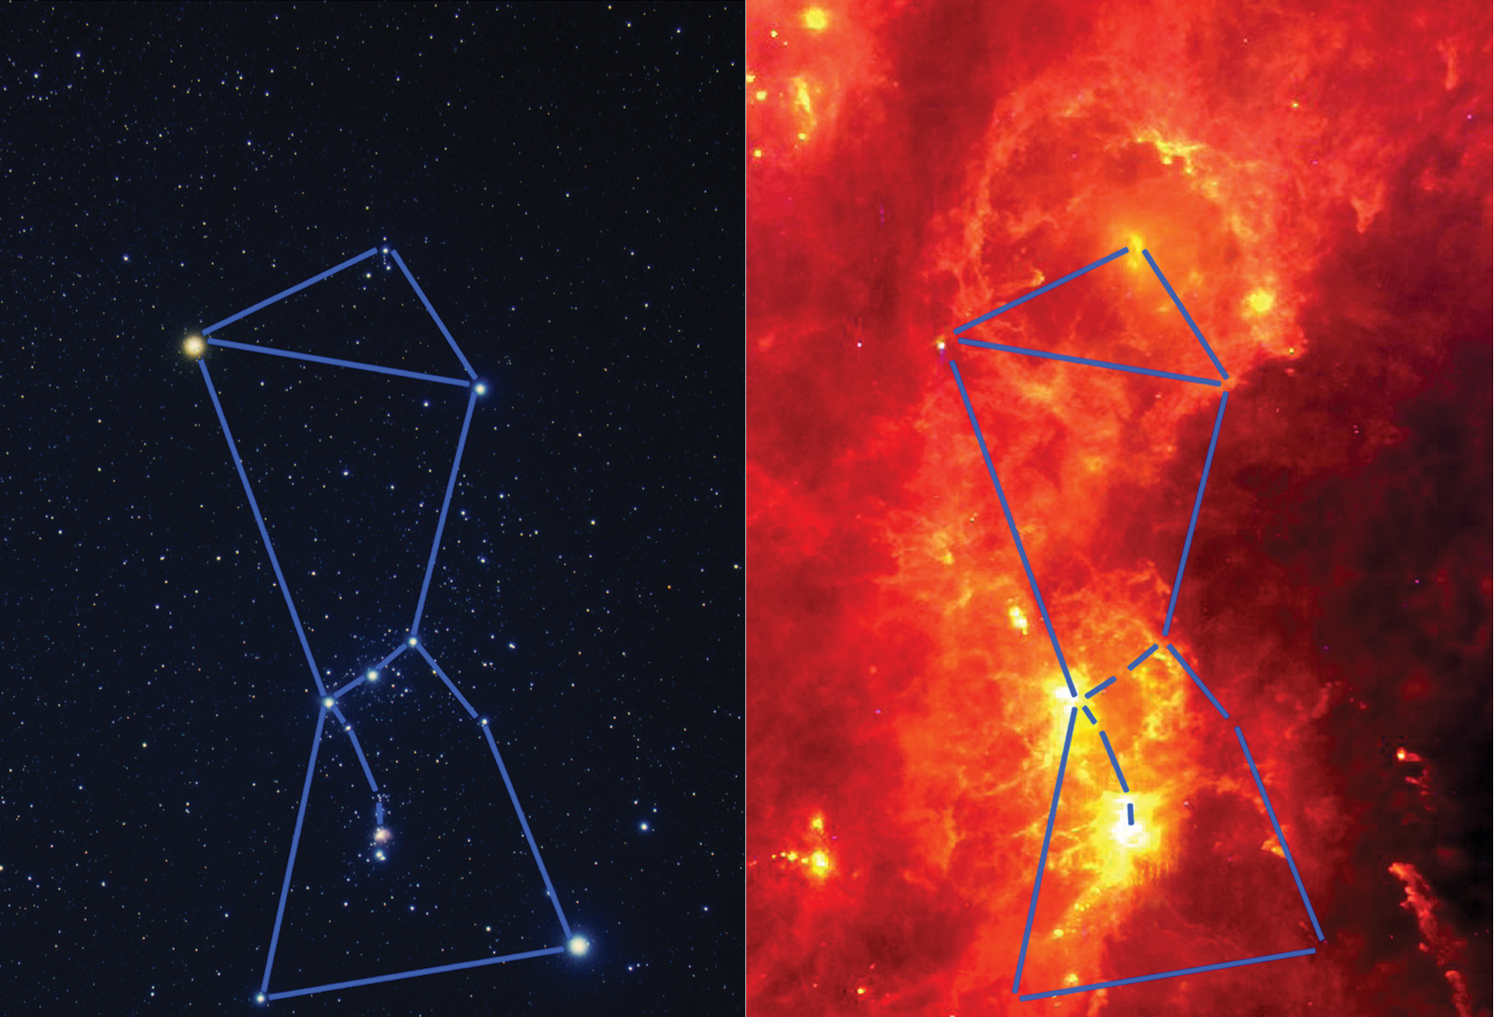
Science

Slide 3
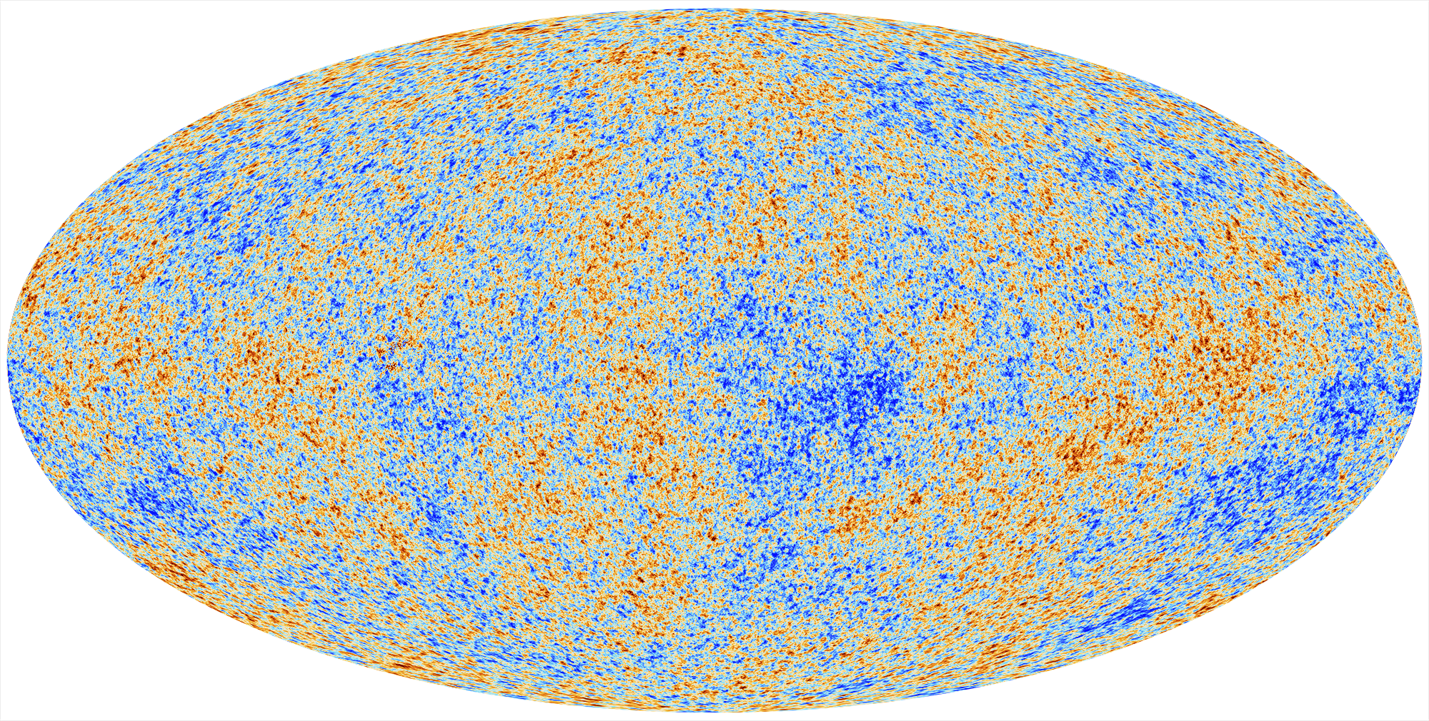
Science

Slide 4
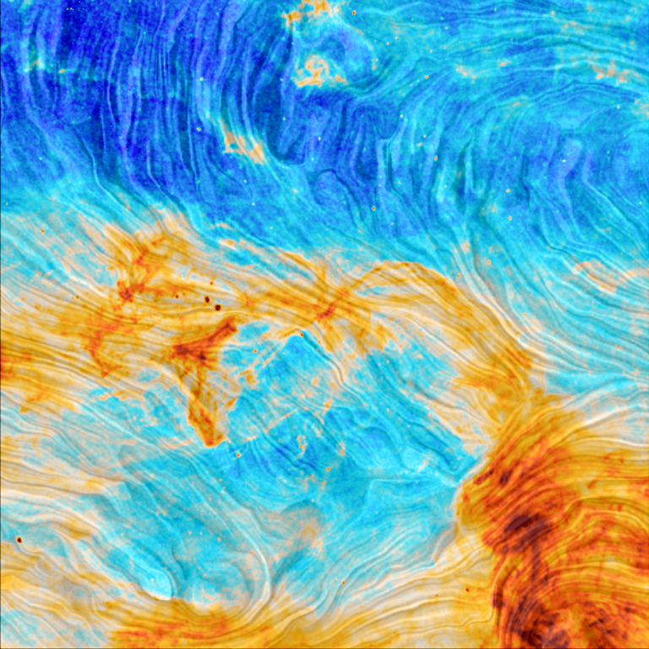
Science

Slide 5
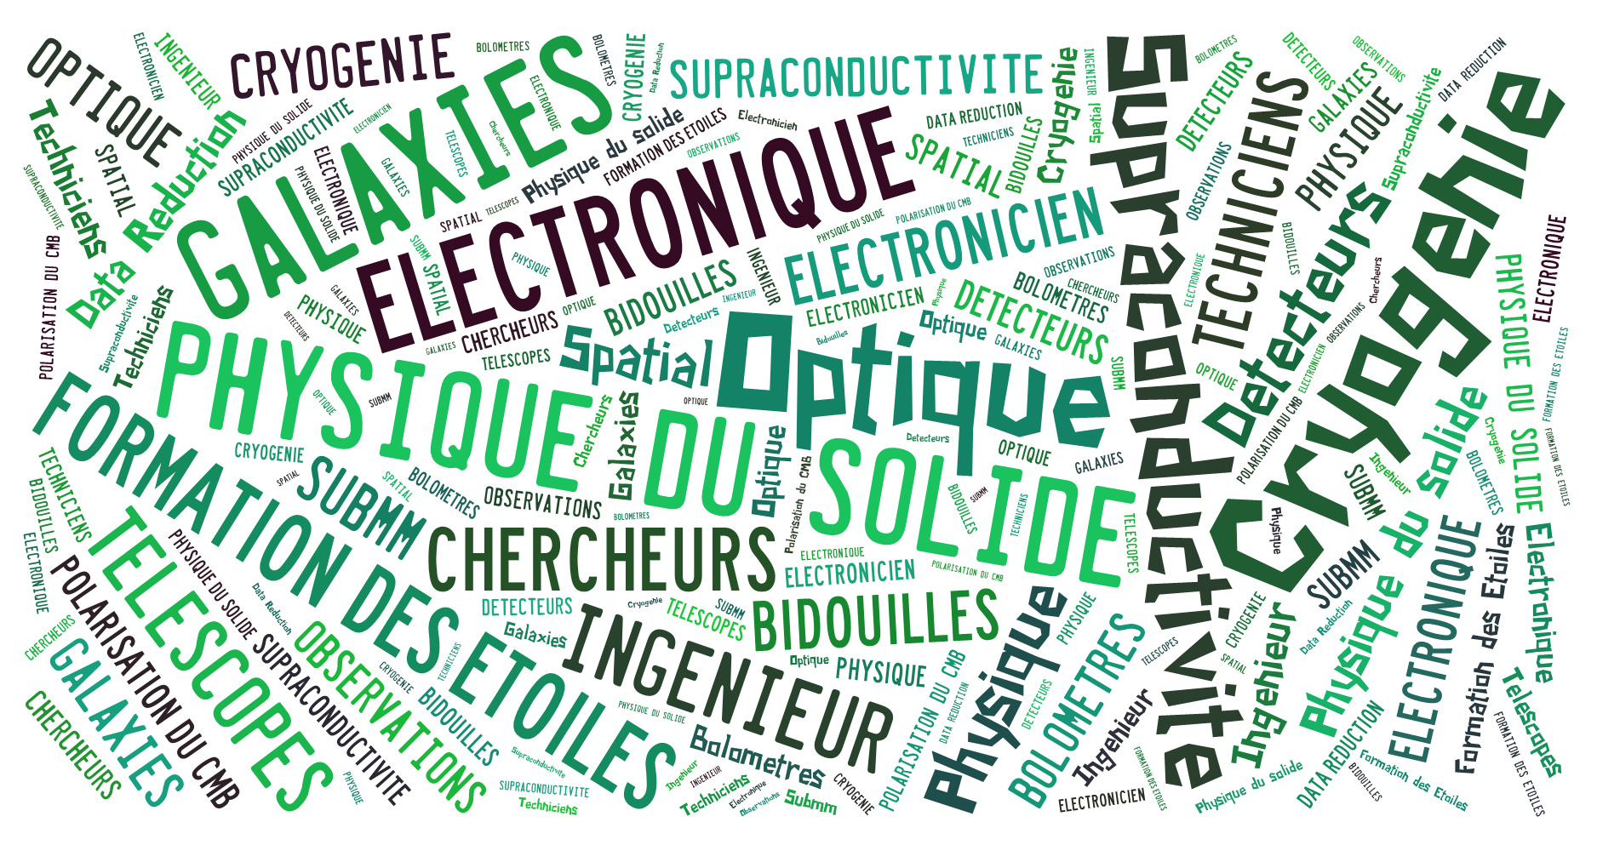
LABO HERSCHEL

Slide 6
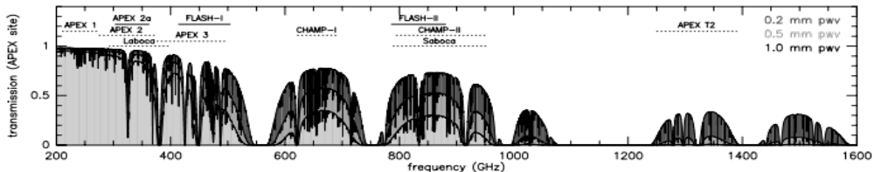
De ~50 µm à 1mm
Submillimétrique ?

Slide 7
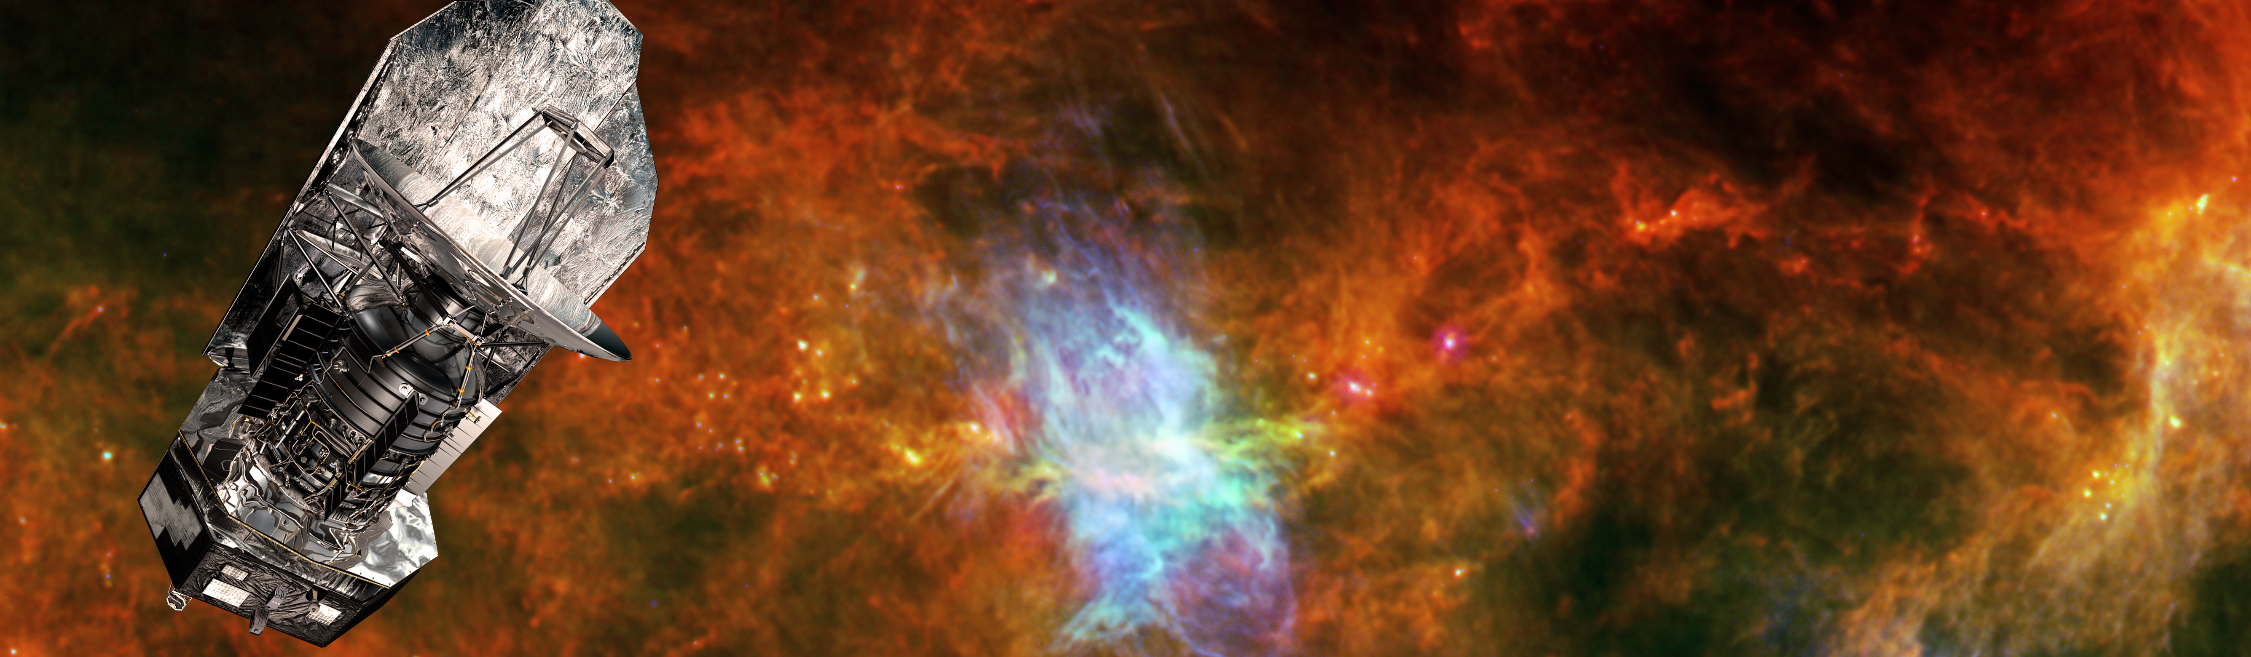
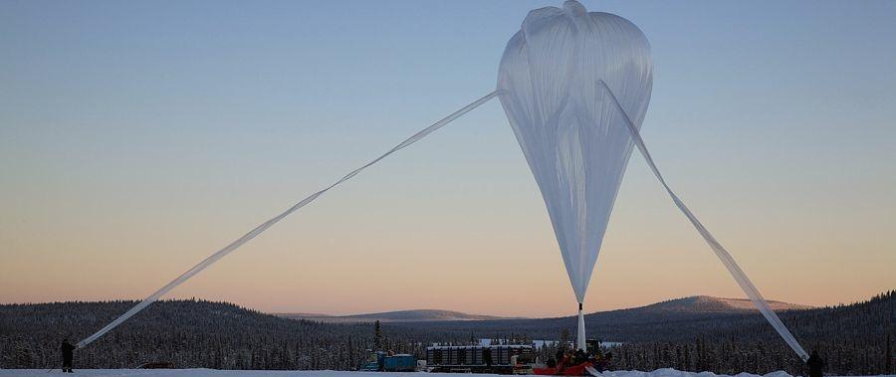
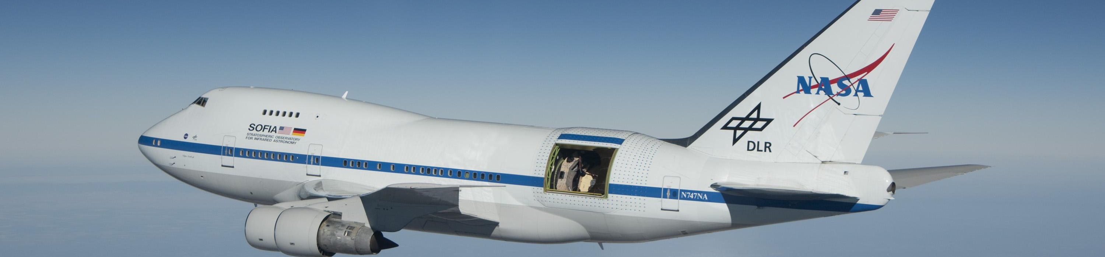

Slide 8
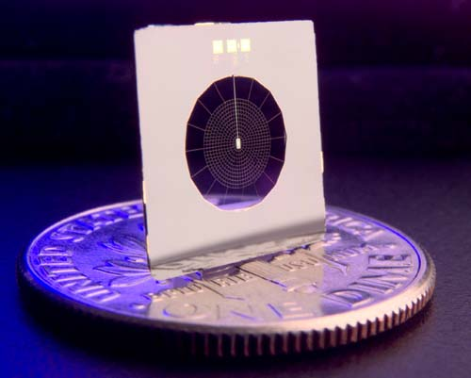
La détection

Slide 9
BOLOMÈTRE.....?
- UN THERMOMÈTRE ULTRA SENSIBLE:
- DÉTECTE UNE AMPOULE DE 100W SUR LA LUNE DEPUIS LA TERRE....
- CORRESPOND À 0.0000000000000001 WATT
La détection

Slide 10
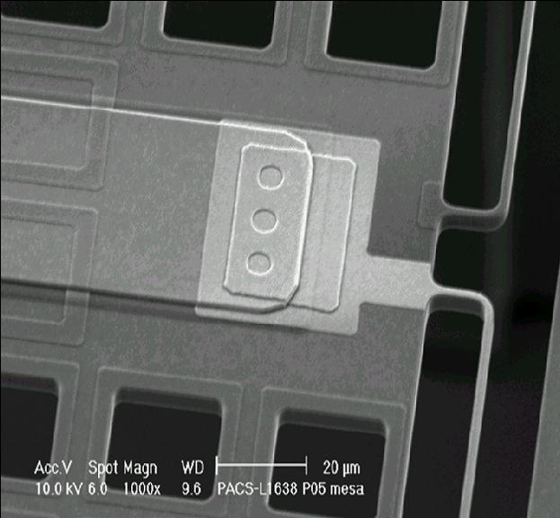

Slide 11
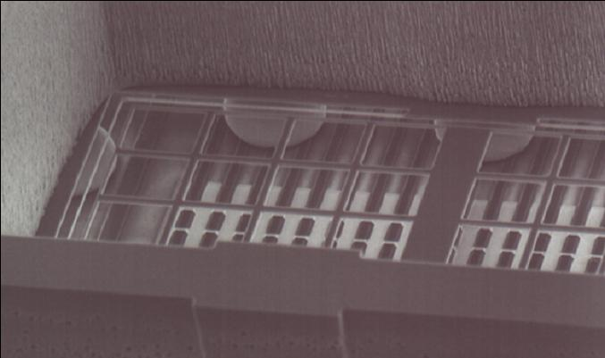

Slide 12
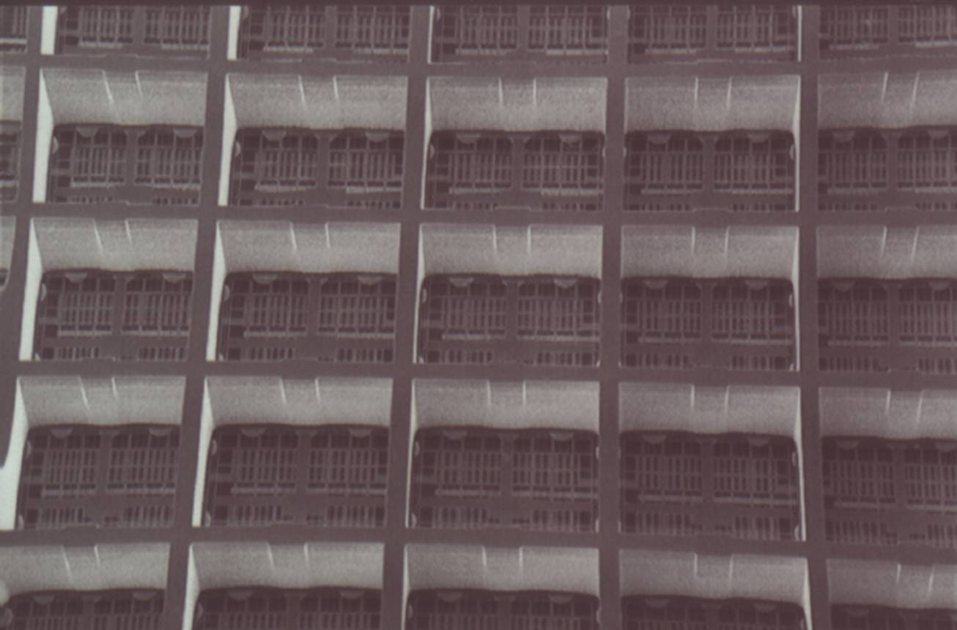

Slide 13
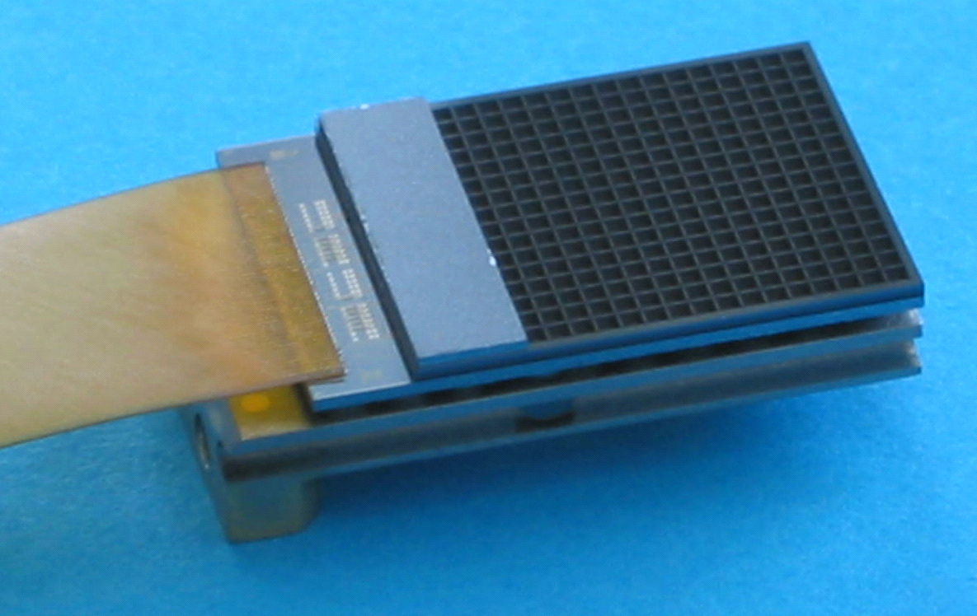

Slide 14
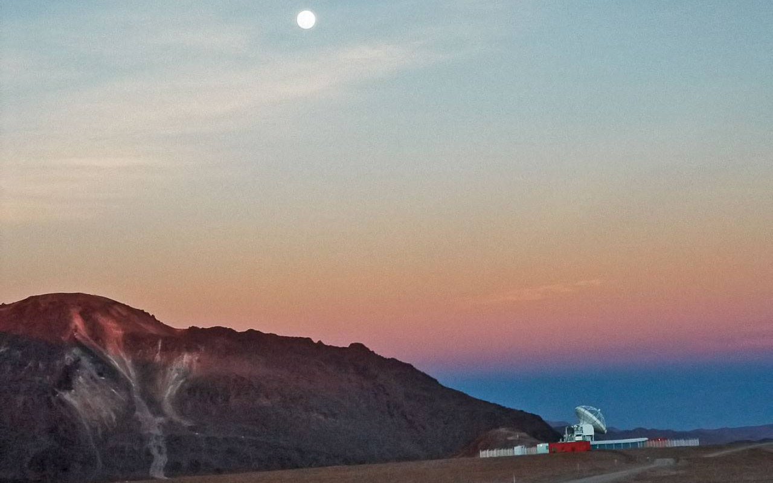

Slide 15
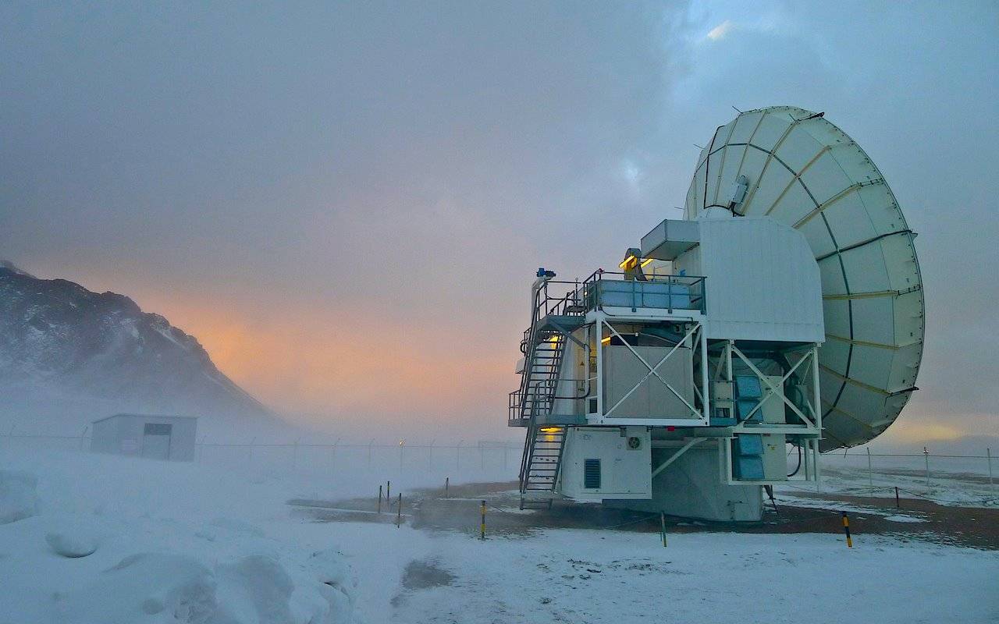

Slide 16
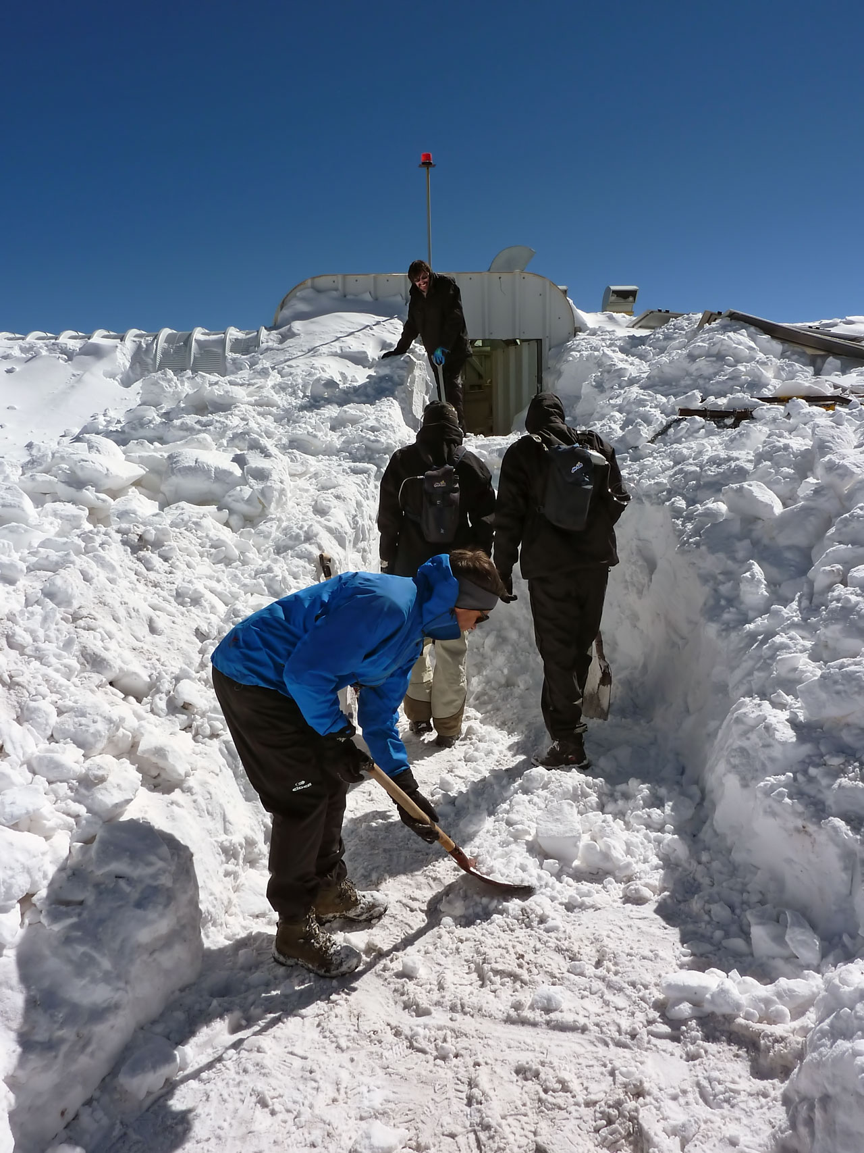
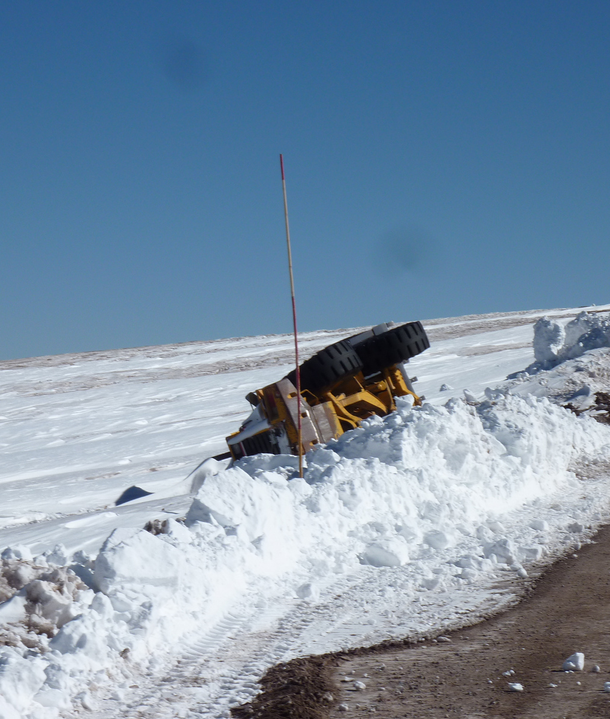

Slide 17
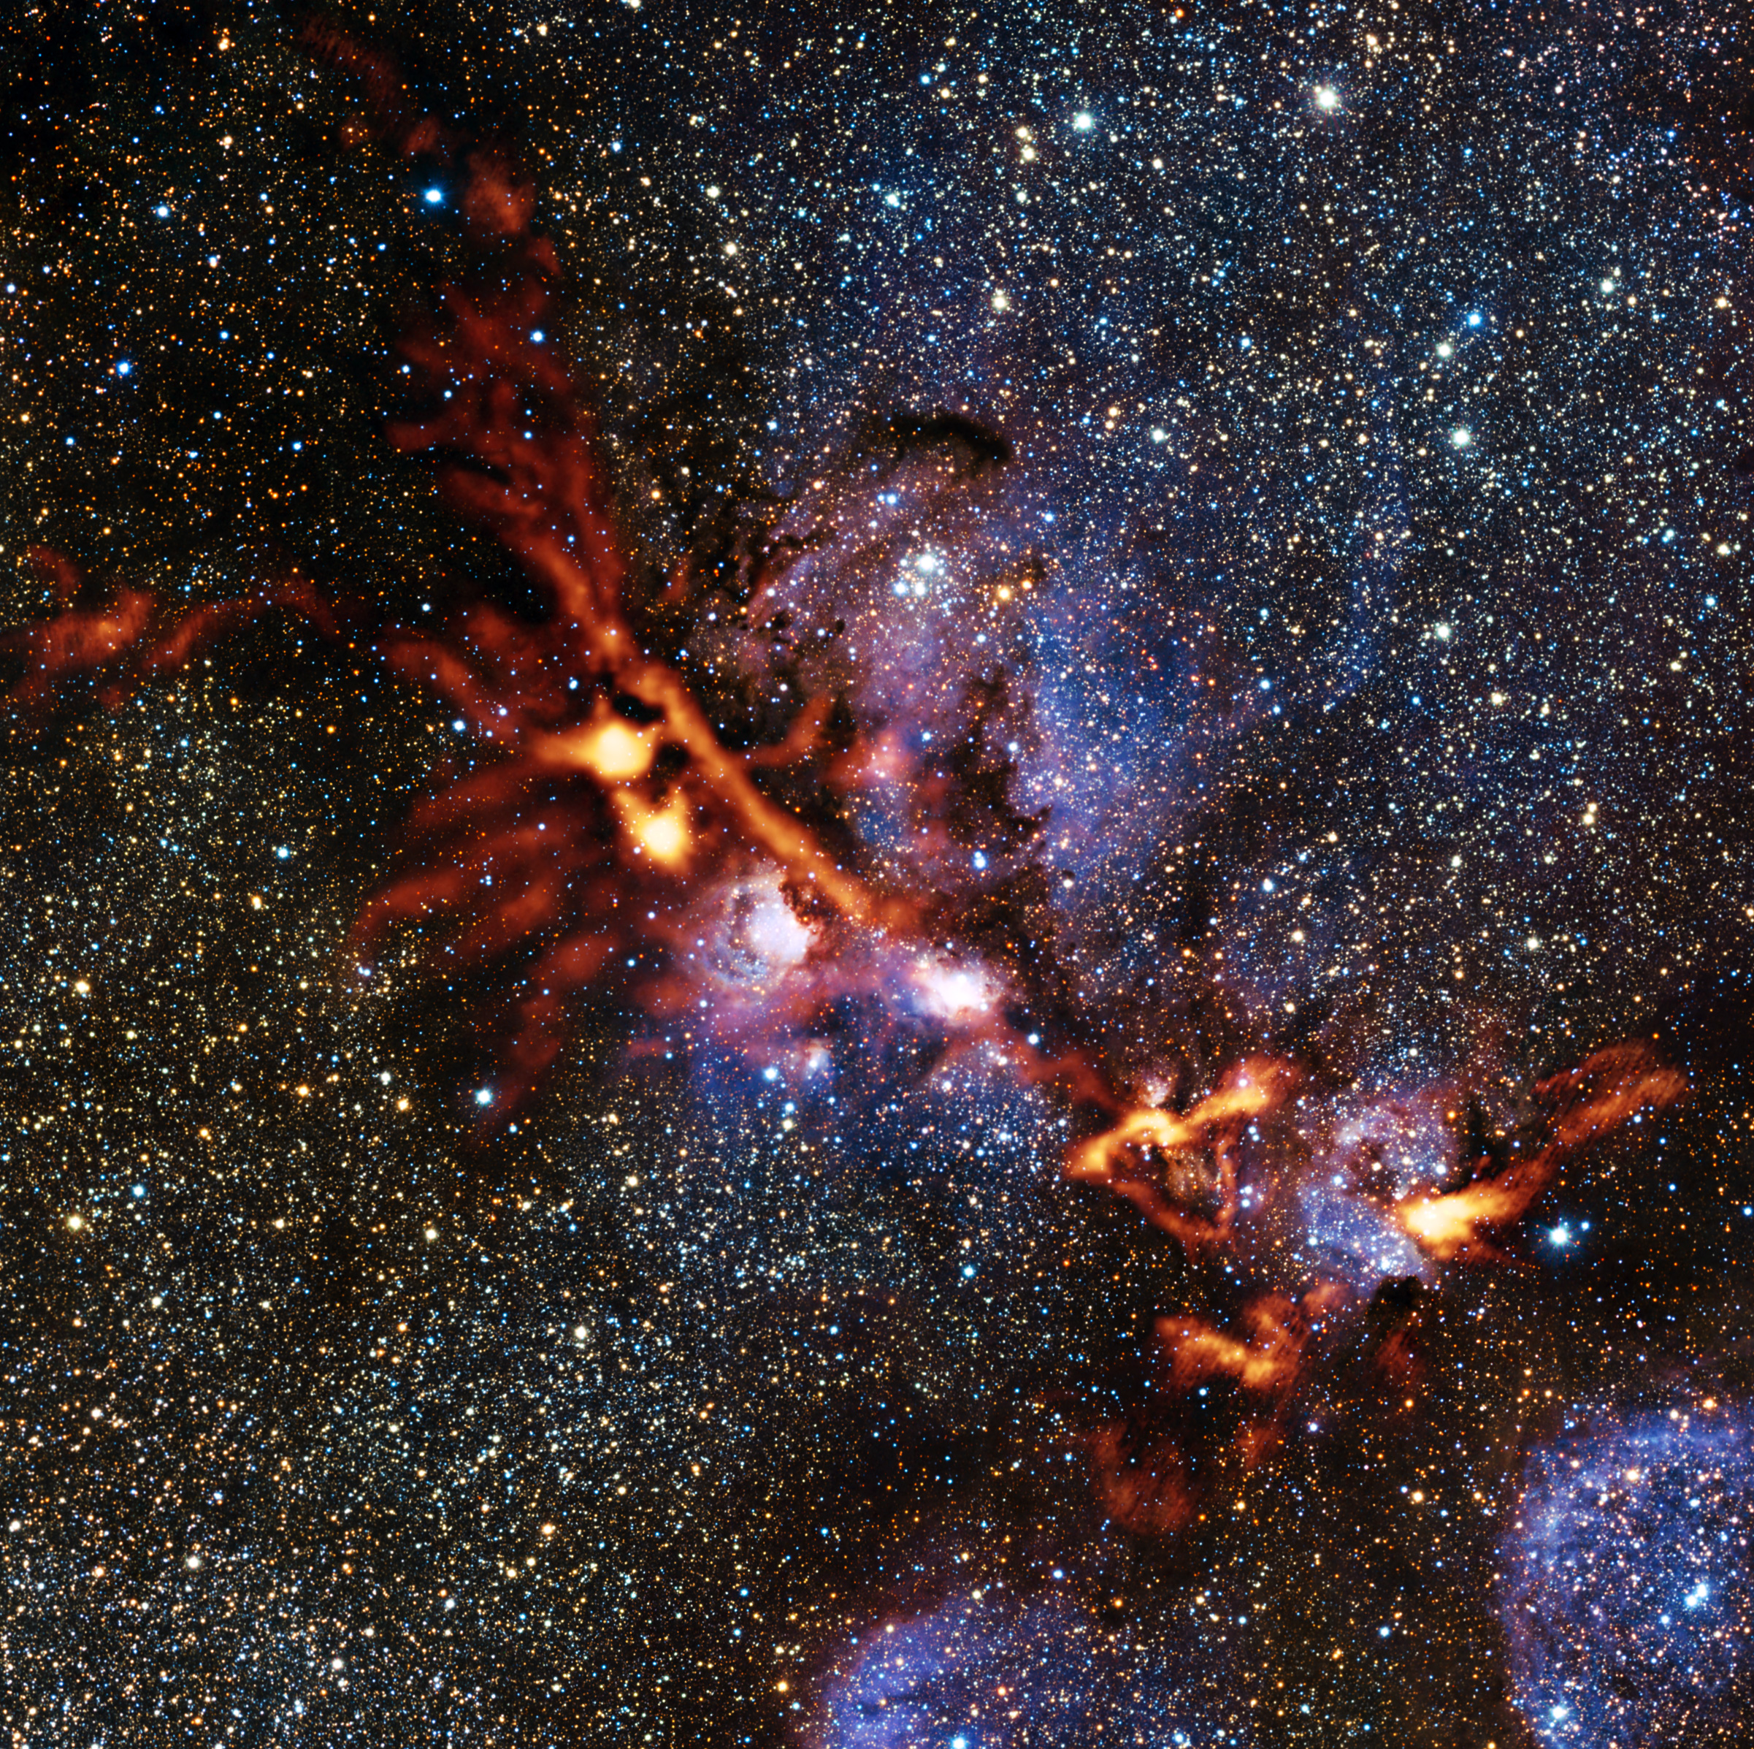

Slide 18
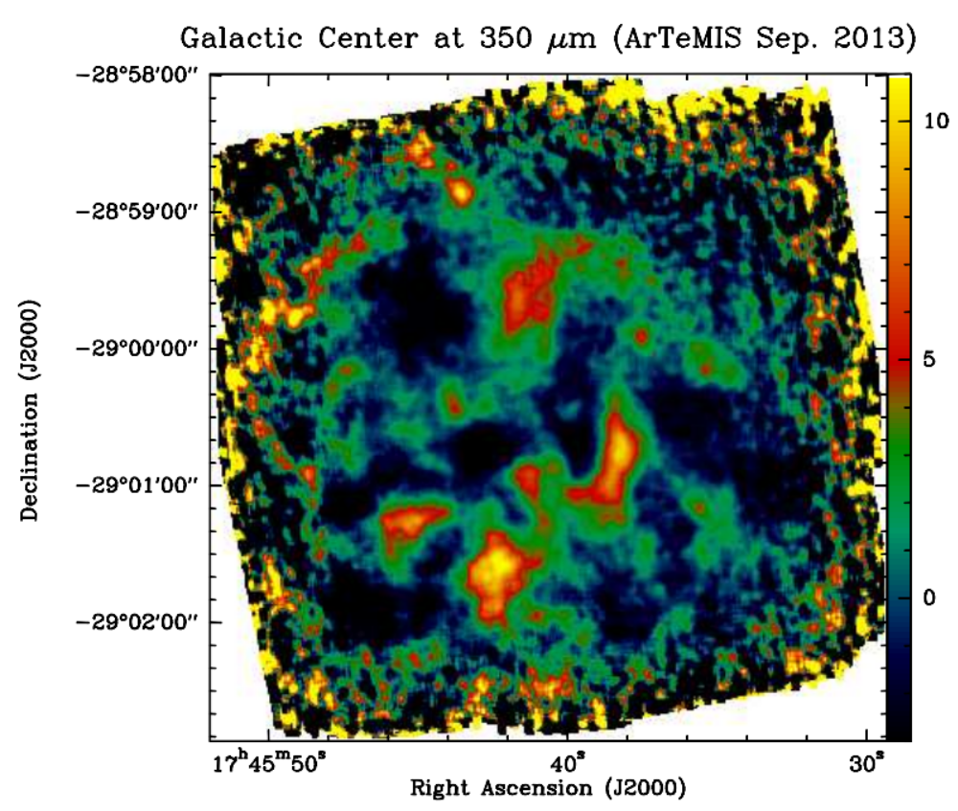

Slide 19
What’s Next…?

Slide 20
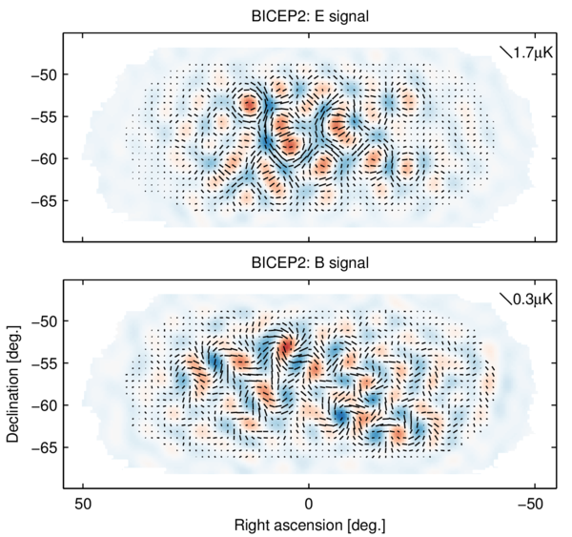
Sujet de thèse pour sept. 2016 : Etude d'un spectromètre imageur compact (sub)millimétrique pour la cosmologie observationnelle.
CMB
Polarisation du CMB

Slide 21
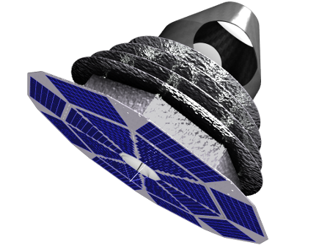
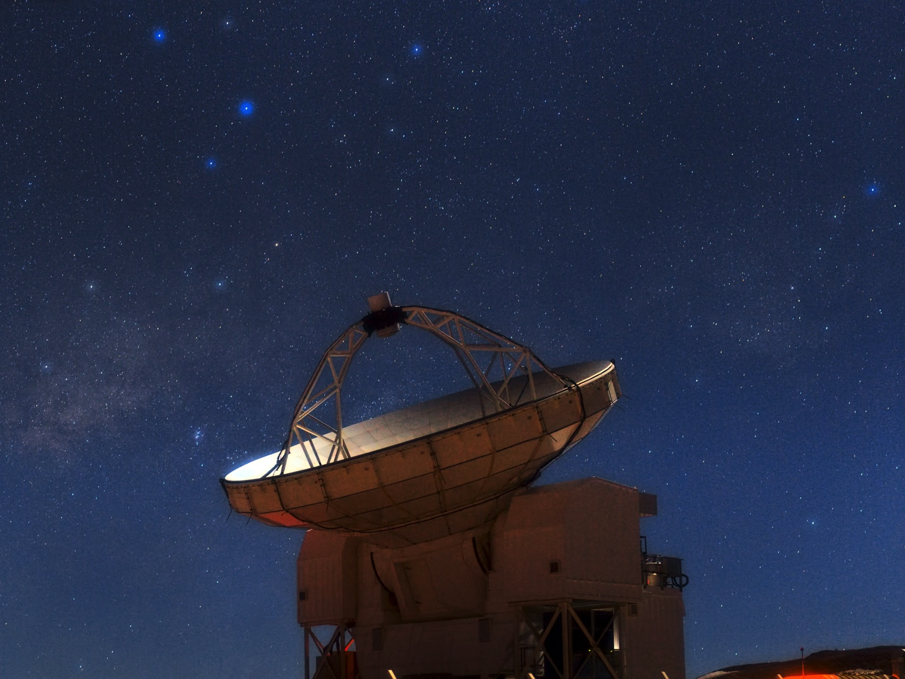
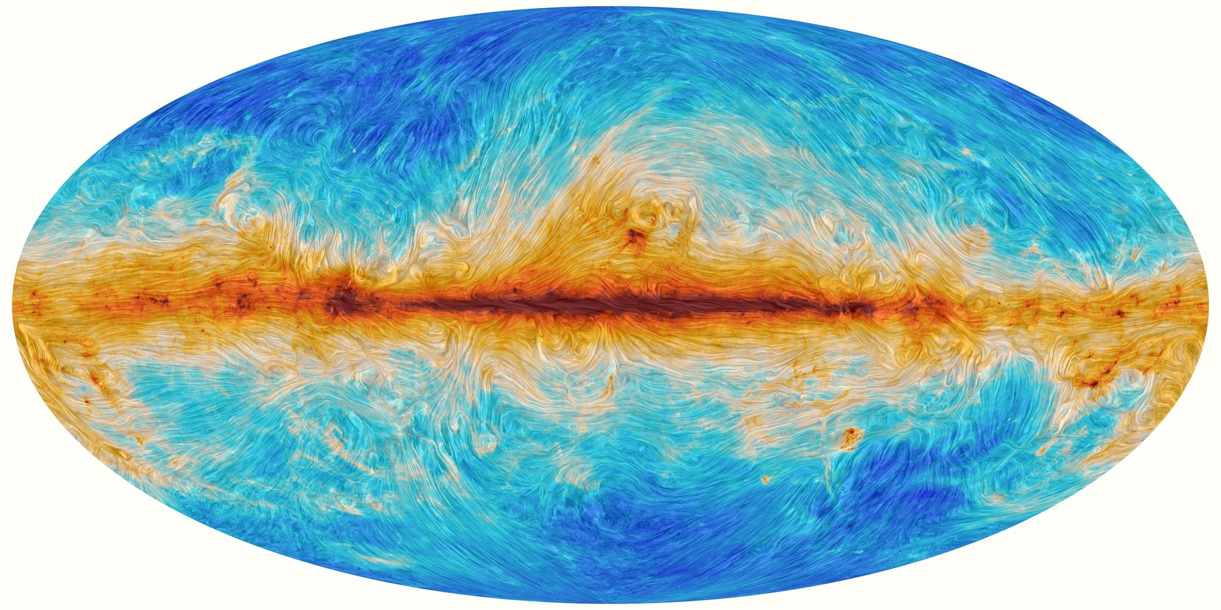

Sujet de thèse pour sept. 2016 : Etude d'un spectromètre imageur compact (sub)millimétrique pour la cosmologie observationnelle.
CMB
+
Avant-plans galactiques polarisés
Détecteur Hyperspectral
Modélisation EM
Tests en laboratoire
Traitement de données
Tests sur télescope (?)
Polarisation du CMB

Slide 22
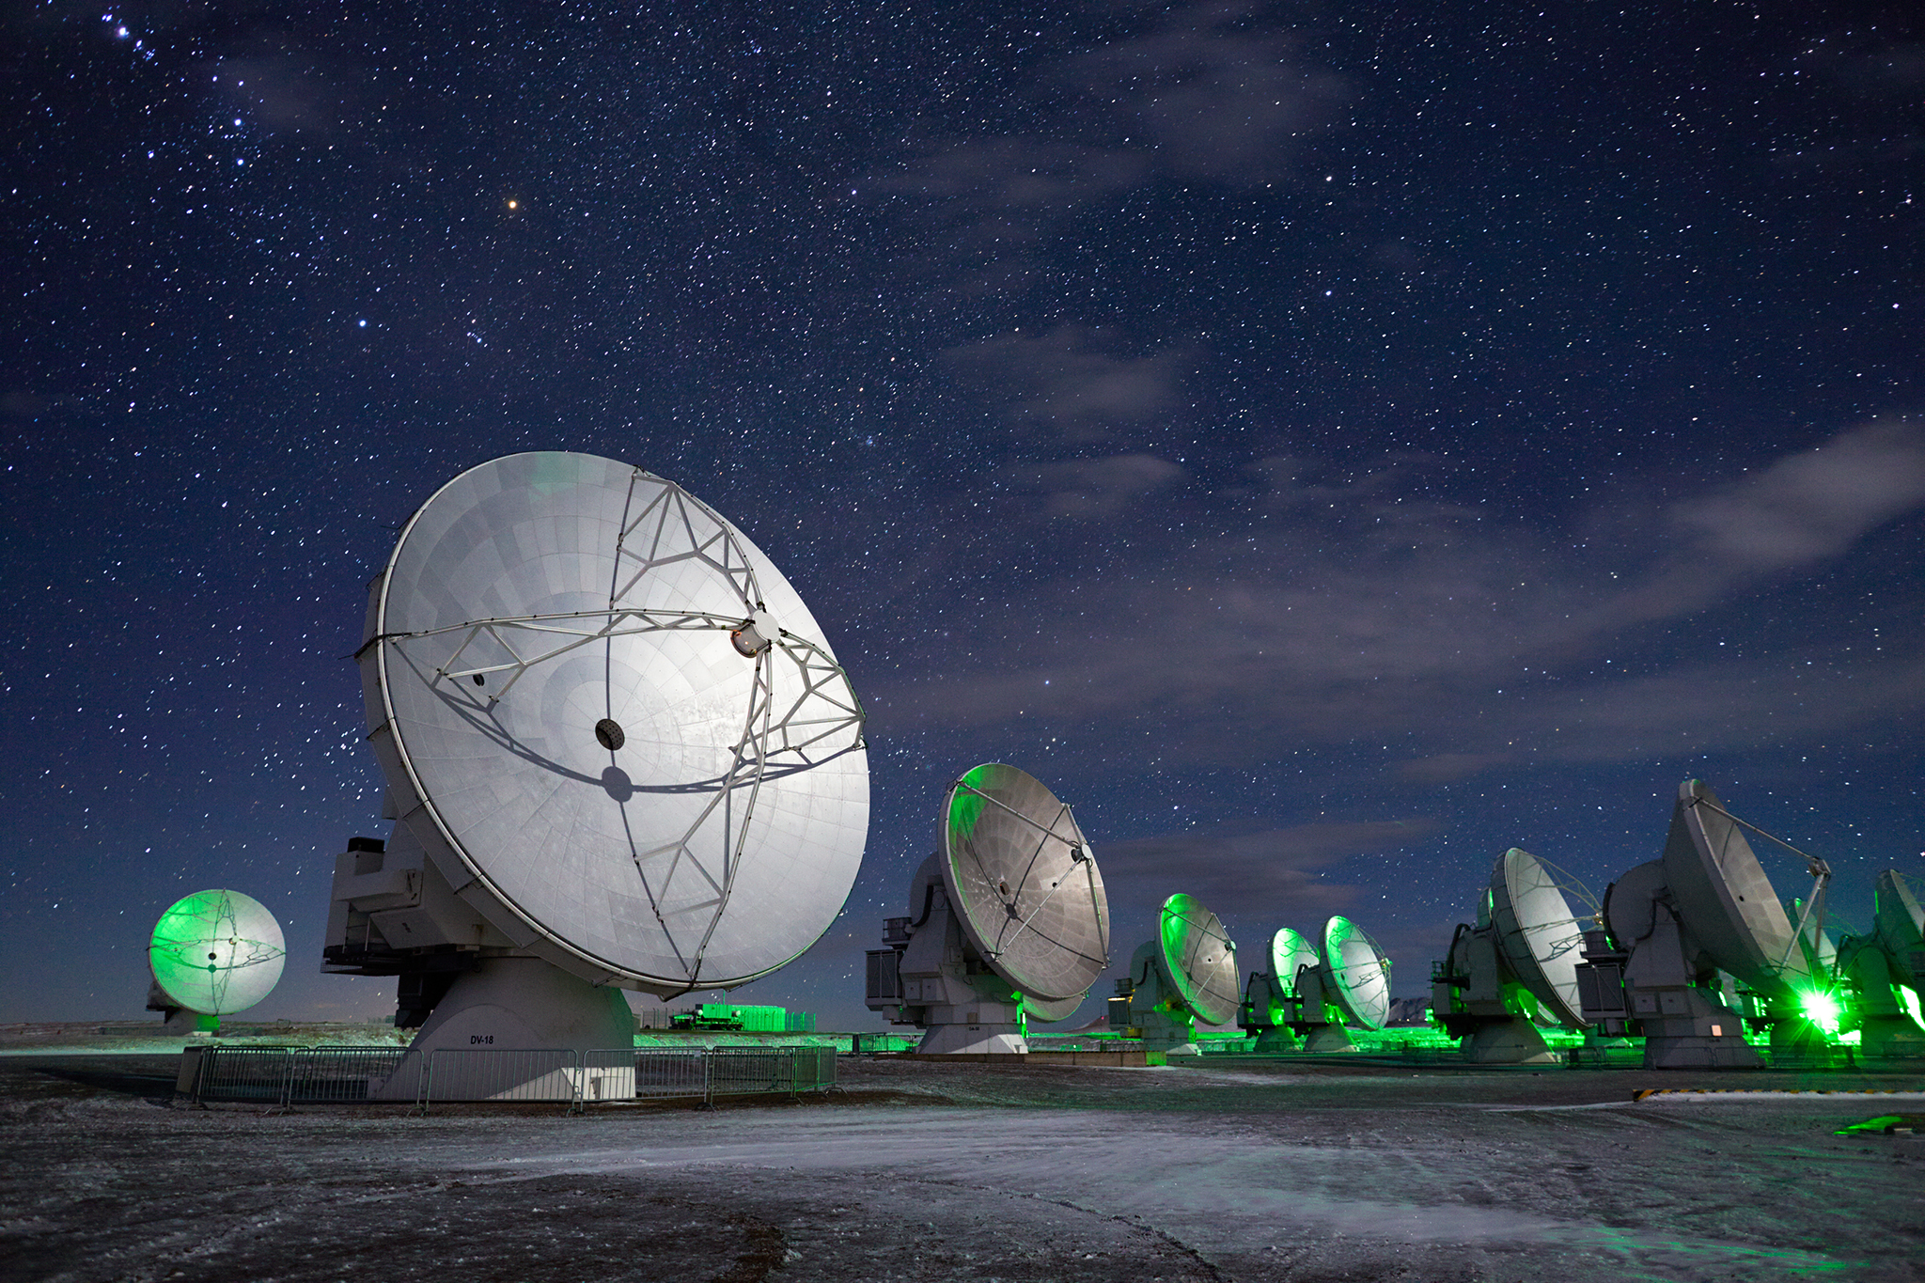

Contacts
Vincent Revéret / Louis Rodriguez
Chercheurs, Service d’Astrophysique
CEA Saclay
vincent.reveret@cea.fr
www.facebook.com/camera.artemis

